Slide 1
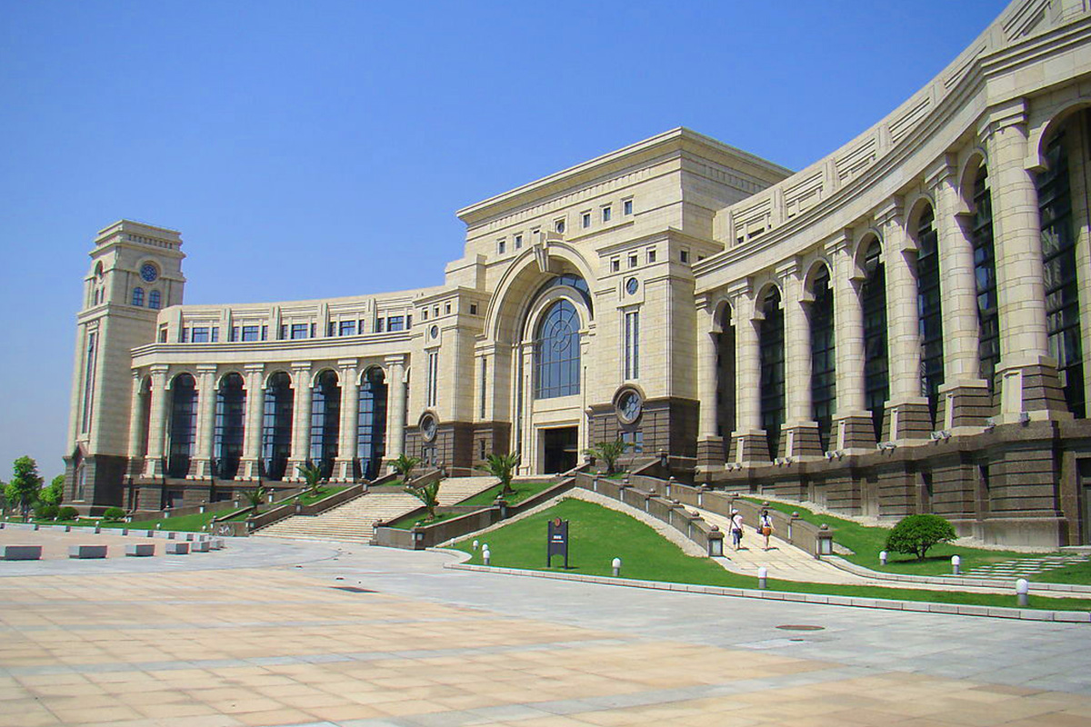

面向编码智能体的代码语义检索方法研究
学生姓名：林辉强
指导教师：张老师
答辩日期：2030年8月8日
汇报人：黄卓谌
指导老师：彭鑫
| 1
Notes:
各位老师下午好，我是24级硕士黄卓谌，指导老师是彭鑫老师，我的论文题目是面向软件系统的概念知识抽取，随着软件系统规模和复杂度持续增长，开发者对系统的理解成本不断攀升，本研究尝试构建一种从多源软件工件中抽取并建模概念知识的方法，以辅助软件理解并支撑后续的软件工程活动与下游任务

Slide 2
目录
CONTENTS
1
研究背景与动机
2
研究内容与目标
3
研究方法及路线
4
预期成果
5
研究计划与进度
6
总结与展望
| 2
Notes:
本次汇报我将从六个方面展开，首先介绍研究的背景与动机，分析当前软工活动中开发者会面临的一些问题；接着阐述本研究的核心内容与具体目标；第三部分重点汇报拟采用的研究方法和技术路线；随后展示预期的创新点与成果；最后汇报整个研究的时间规划以及总结和展望

Slide 3
1
研究背景与动机
Research Background and Significance
| 3

Slide 4
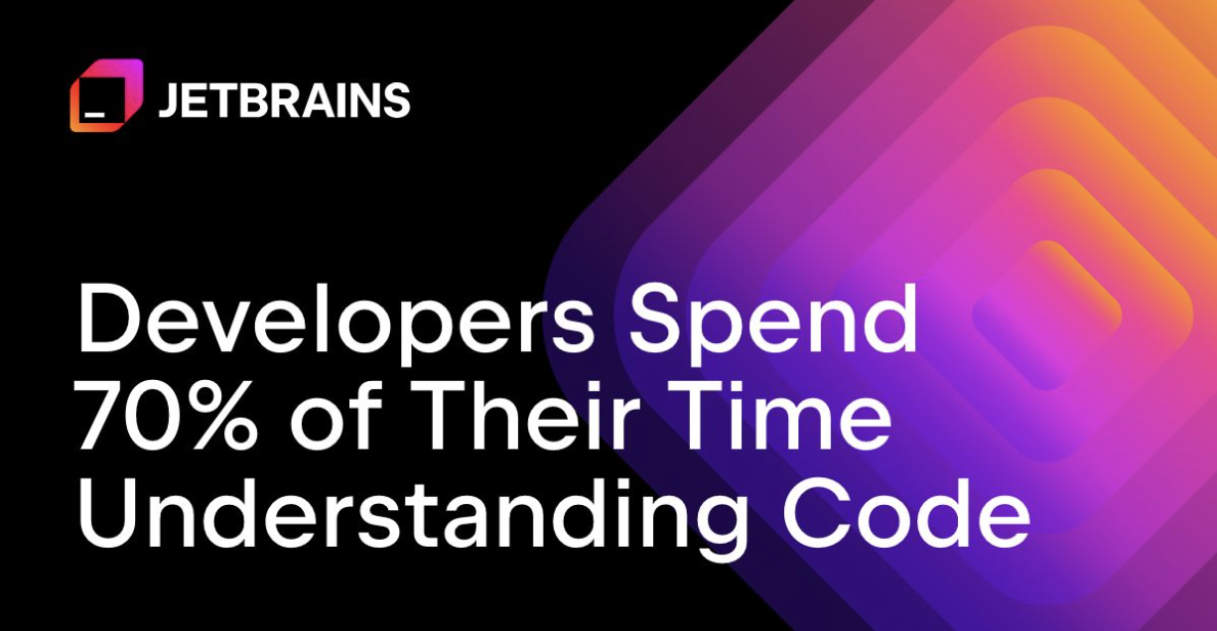
研究背景与动机
软件规模与复杂性持续增长导致的认知鸿沟
Source：Measuring Program Comprehension, IEEE TSE, 2017
有研究显示，随着软件规模日益增长，开发者往往会花费更多时间在理解旧代码，而非开发新功能
软件系统知识的混杂与散布
软件系统蕴含大量概念知识，如接口语义、数据含义、模块职责等，但他们分散在代码、注释、文档中，缺乏统一的显式表示
复杂软件系统的知识抽象与建模的必要性
现代软件系统不再是单纯的算法实现，而是承载了大量领域知识、设计决策、业务规则和演化历史的复杂知识体，对知识进行抽象建模辅助理解能大大提高开发效率
对软件系统的高质量理解可有效支撑下游任务
软件工程不是单一的独立任务，而应以软件理解作为前提开展一系列下游任务，如缺陷定位、功能开发、软件维护等
| 4
Notes:
认知鸿沟开发时间：Xia X, Bao L, Lo D, et al. Measuring program comprehension: A large-scale field study with professionals[J]. IEEE Transactions on Software Engineering, 2017, 44(10): 951-976.
造成这种情况的主要原因之一就是软件系统本身知识的混杂与散步问题，软件系统并非一条简单的代码或算法，而是大量知识的混合体各种接口语义、模块功能等会分散在代码、文档等不同工件内
考虑到这一点，对于软件系统尤其是复杂软件系统进行统一的知识抽象以及建模就很有必要了，它不仅能够帮助开发者更高效的理解软件系统，也能够使其他活动更轻松

Slide 5

研究现状：从人工理解到自动化再到智能化的转型
技术路线
存在缺陷
基于源码结构的静态分析
通过分析源码语法结构与依赖关系，构建调用图、依赖图和控制流图，为开发者提供对系统结构和执行路径的直观认知，如joern、ctags等
停留在代码的结构和控制层面，缺乏对高层语义与领域概念的建模，无法理解其他更大的组件的功能
基于深度学习的自然语言处理方法
针对代码、注释或文档等文本信息进行自然语言处理，提取语义信息，用于代码检索、功能定位和自动摘要生成，在一定程度上弥补了纯结构分析的语义缺陷
高度依赖训练集的文本质量，当数据集内注释缺失、过时或与代码不一致时，生成的语义信息容易产生偏差
Deep Code Comment Generation, Empirical Software Engineering, 2020
基于大模型的软件系统分析工具
当前的主流方式，目前已取得了不错的效果，这类工具结合多种静态分析工具，由大模型生成自然语言解释、功能总结或修改建议，在交互性和易用性方面具有显著优势，如trae-agent、deep-wiki等
未合理整合多源软件知识，未结构化建模的铺平式的语料输入无法让大模型理解不同源中的非同名概念，即便这些概念可能本义相同
| 5
Notes:
当前对软件系统的理解或者分析方法实际上处于从人工理解到自动化再到智能化的转型之中
典型的自动化分析方法应该就是基于源码结构的静态分析工具了，他们往往通过生成一些函数调用依赖和控制流图来帮助开发者了解系统在源码层面的依赖关系，停留在代码的结构和控制层面，缺乏对高层语义与领域概念的建模
随着深度学习和神经网络技术的发展，
Commun.ACM,2016On the naturalness of software考虑到代码本身就是人类开发的一种语言所以和自然语言必定会有很多相似之处，所以从这个角度来看使用自然语言的处理方法确实能够从代码中提取一定的语义信息
Hu X.et al.,Empirical SE,2020， Hybrid-DeepCom 利用了nlp算法搭建神经网络把注释生成当作机器翻译任务，从而把代码翻译成注释，实现了注释生成任务
算法的token不等于软件系统的语义，比如在文本相似度上相近甚至完全相同的两个词在软件中的语义不一定相同，如page既可表示普通的文件页也可能表示分页算法
这类工具往往是对当前版本的快照分析，对很多语料都是铺平式的输入给大模型，比如他们没有把文档中抽取得到的实体与代码中具体的函数或类对应，构造相关的映射，这会导致对软件模块的设计与实现的认知偏差

Slide 6
2
研究内容与目标
Research Content and Objectives
| 6

Slide 7

研究内容与目标
研究核心
从生成式理解走向概念级建模：从多源软件工件中系统性地抽取和建模软件概念知识，构建可结构化、可演化、可复用的系统级知识库，并支持软件系统的理解、维护、更新等一系列下游任务
01
构建系统级的概念知识库
02
支持概念驱动的多种下游任务
▸
多源软件工件的概念抽取
▸
构建概念—代码—文档的双向映射关系
▸
概念间关系建模
▸
▸
可复用、可持续演化的软件基础设施
概念的定义与实现绑定
形成超越教材或百科式描述的、与实际代码强关联的分层概念体系
不同于大模型基于版本快照的一次性生成解释，应该形成概念驱动的软件理解范式
目标效果：
目标效果：
| 7
Notes:
核心目标就是让软件分析和理解从生成式理解走向概念级建模
概念知识库不仅仅需要概念数量多和范围广，更重要的是覆盖软件系统核心功能与体现开发者的设计意图与代码实现的绑定，所以需要从源码与文档等多源软件工件中自动抽取概念实体，并基于其实现位置、语义角色和抽象层级进行统一建模，体现出概念间的包含、依赖等关系，形成超越教材或百科式描述的、与实际代码强关联的分层概念体系由此达到定义与实现的绑定的目的
构建概念文档和代码的多重映射关系，使开发者能够从抽象概念快速定位相关代码实现，或从具体代码标识符追溯其设计意图与文档描述，除此之外知识库应该随着软件的演化不断更新，确保与软件系统的实时匹配，因此支持数据集构建（概念级标注），自动文档生成与补全，缺陷定位与漏洞分析等一系列下游任务

Slide 8
3
研究方法与路线
Research Methods and Approach
| 8

Slide 9
研究方法与路线
以 Linux Kernel 作为研究方法的主要实验对象
Linux Kernel是世界上规模最大、结构最复杂、演化时间最长的也是最权威的开源软件系统之一
软件规模大、结构复杂
大规模的用户与开发者生态
软工研究的重要基准系统
Linux Kernel拥有千万行级别代码量，且知识高度抽象和分散，其高度复杂化能够充分验证方法的可行性和可扩展性。
Linux 内核拥有规模庞大的用户群体和开发者社区，经过长期的持续使用与迭代，其软件质量、架构设计和关键概念得到了反复验证，代表了高质量、强约束的软件系统
作为软件工程领域的重要研究对象，围绕 Linux Kernel已形成大量相关研究，本文方法构建的系统级概念知识库，将可为后续研究提供可复用的知识支撑，体现方法有效性的同时也具有显著学术与工程价值
| 9
Notes:
1.linux的高度复杂化能很好的验证方法的可行性、系统性、可扩展性
2.linux中的概念知识高度分散，一个功能通常需要多个代码文件实现，且单个概念 ≠ 单一文件，也 ≠ 单一函数，而是横跨代码与文档的多维抽象知识，这正需要多源概念抽取与统一建模
3，4.Linux 内核拥有庞大的用户基础和活跃的开发者社区，长期部署于关键基础设施中，其架构与实现经历了真实复杂场景的持续检验，代表了高质量、强约束的软件系统形态，所以他也是软件工程领域中广泛采用的研究对象和实验基准系统，并且如果一个方法能够在 Linux 内核这样一个被长期、广泛使用和严格维护的软件系统上有效工作，并为一系列面向 Linux 内核的后续研究提供统一、结构化的知识基础，那么它在其他复杂软件系统中的适用性也具有较强说服力

Slide 10
研究方法与路线
路线一
路线二
路线三
问题二
问题三
多源软件工件中的概念候选抽取
概念的去重与消歧
面向系统的概念建模与映射
研究挑战
研究挑战
研究挑战
C1：概念覆盖性与抽取完整性
C2：真实系统概念与噪声难以区分
C1：同一概念的多重表达与命名差异
C2：同名异义概念的语义歧义问题
C1：概念关系类型多样且隐式表示
C2：概念与工件映射缺乏统一表示
研究思路
研究思路
研究思路
多源抽取以保障概念覆盖性
从源码结构、源码注释以及官方文档等多种软件工件中生成概念候选集合，避免单一来源带来的概念遗漏
源码–文档双向验证增强概念真实性
源码层面：基于静态分析的结构化抽取
文档层面：基于上下文一致性的概念有效性判别
字符串与语义联合的概念去重
首先进行词形归一与命名规范化的初步去重；随后基于概念上下文表示（源码上下文 + 文档上下文）进行语义的判断，实现更精细的概念合并
上下文感知的语义消歧机制
通过分析概念在源码中的上下文、文件路径、注释描述结合文档内的特征描述，对同名概念进行语义区分
概念关系的多源联合建模
利用静态分析结果、文档语义线索以及目录结构信息等明确概念间的结构关系与语义关系，确保关键关系的正确性
以概念为中心的多工件映射机制
建立概念与源码实体、文档段落以及其他工件之间的双向映射关系，使概念成为连接不同软件工件的统一知识枢纽
| 10
Notes:
路线一：利用静态分析工具（如CTags、Joern）解析 Linux Kernel 源码，系统性地抽取函数、结构体、宏、全局变量等程序实体，确保获得高质量的有效代码标识符概念，在获取源码层面的概念抽取结果后，从官方内核文档、man pages、Wiki 及邮件列表等工件中抽取领域术语，并通过语义匹配与上下文相似度分析，并对同时在源码和文档中出现、或可通过语义对齐建立对应关系的概念给予更高置信度。
路线二：c1:同一系统概念可能以不同命名形式出现，如缩写与全称、历史命名与当前命名、代码命名与文档术语不一致等，给概念去重带来困难 c2:在复杂软件系统中，不同模块可能使用相同或相似名称表示不同概念，很容易造成错误合并
路线三：c1:软件系统中的概念关系不仅包括显式的调用和依赖，还包含许多设计层面的关联，这些关系往往难以直接从单一工件识别和抽取，c2:现有工具多以“代码为中心”或“文档为中心”，忽略概念本身的重要性，以概念为中心将其设计文档和实现代码连接是一种更好的选择

Slide 11
4
预期成果
Expected Outcomes
| 11

Slide 12
预期成果
形成完整且系统化的Linux Kernel概念库
具备良好的实用性与工程支持能力
形成可演化的通用软件知识抽取方法
构建一个面向 Linux 内核的软件系统概念库，其概念数量与覆盖范围超越主流教材与通用知识库（如维基百科），能够反映真实的功能划分与实现细节
所构建的概念库能够直接服务于软件系统分析，为下游任务，如代码理解，漏洞定位，数据集构建等提供结构化知识支持
提出一套通用的软件概念抽取与建模方法，并形成可复用的工具原型，能够适配不同规模与领域的软件系统，并支持知识的持续演化。
| 12
Notes:
确保设计意图和代码实现真实绑定，很好的支持基于概念在其他软件工件中定位其设计意图或实现
本文方法不同于基于版本快照生成一次性理解的方法，本文的概念知识库应该随着软件的演化实时更新，确保概念知识与软件版本的匹配，并且对于不同的软件系统都应该提供可复用的抽取范式

Slide 13
5
研究计划与进度
Research Plan and Progress
| 13

Slide 14
研究计划与进度
确定研究课题与方向，完成开题相关事宜
建立完整方法体系，明确概念抽取， 概念去重、消歧，概念建模技术路线
微调方法，完成论文修改，形成论文，并准备答辩的相关工作
2025.11-2026.02
2026.05-2026.08
2026.11-2026.12
2026.03-2026.04
2026.08-2026.10
调研现有技术优缺点，完成对课题相关文献综述
完成实验并整理数据以及相关项目代码， 完成论文全文，形成初稿
| 14
Notes:
计划按以上阶段推进，前期主要是方法调研阶段，主要学习一些现有的概念抽象与实体抽取方法，随后开始完善本文的方法体系，明确各部分的技术路线，并广泛实验收集数据，最后完成论文并准备答辩工作

Slide 15
6
总结与展望
Summary and Outlook
| 15

Slide 16


总结与展望
研究总结
方法：构建一种从多源软件工件中抽取并建模概念知识的方法
成果：面向Linux Kernel构建了可演化、可复用的系统级概念知识库，同时支持系统的理解、维护和更新等下游任务。
核心创新点
1
将软件理解从“代码级阅读”上升到“概念级结构认知”，为系统级分析提供基础支撑。
2
以概念为核心的统一知识枢纽：通过概念与其他工件的双向映射，实现系统级知识的统一连接
2
多源软件工件融合与概念演化分析：统一抽取多源软件知识，并支持概念随系统演化的动态更新与维护
2
3
| 16
2

Slide 17
主要参考文献
[1]Xia X, Bao L, Lo D, et al. Measuring program comprehension: A large-scale field study with professionals[J]. IEEE Transactions on Software Engineering, 2017, 44(10): 951-976.
[2]Hindle A, Barr E T, Gabel M, et al. On the naturalness of software[J]. Communications of the ACM, 2016, 59(5): 122-131.
[3]Hu X, Li G, Xia X, et al. Deep code comment generation with hybrid lexical and syntactical information[J]. Empirical Software Engineering, 2020, 25(3): 2179-2217.
[4]Hu X, Li G, Xia X, et al. Deep code comment generation[C]//Proceedings of the 26th conference on program comprehension. 2018: 200-210.
[5]Dagdelen J, Dunn A, Lee S, et al. Structured information extraction from scientific text with large language models[J]. Nature communications, 2024, 15(1): 1418.
[6]Ozkaya I. Can architecture knowledge guide software development with generative AI?[J]. IEEE Software, 2023, 40(5): 4-8.
[7]]Nasar Z, Jaffry S W, Malik M K. Named entity recognition and relation extraction: State-of-the-art[J]. ACM Computing Surveys (CSUR), 2021, 54(1): 1-39.
| 17
Notes:
包含现有的一些软件系统的理解方法以及如何利用和抽取不同软件工件的知识

Slide 18
感谢聆听
敬请批评指正！
感谢各位评审专家在百忙之中抽出时间参加本次开题答辩，
您的宝贵意见将为本研究指明方向。
汇报人：黄卓谌
指导老师：彭鑫
| 18

